Slide 1
Задание: вставить пропущенные буквы в слова
1)Л…ст
2)Ш…хм..тные ф..гуры
3)К..мп..с
4)С..х..р
5)Ч..й
6)Пр..зрач( )н..е ст..кло

Slide 2
Проверим
Лист
Шахматные фигуры
Компас
Сахар
Чай
Прозрачное стекло

Slide 3
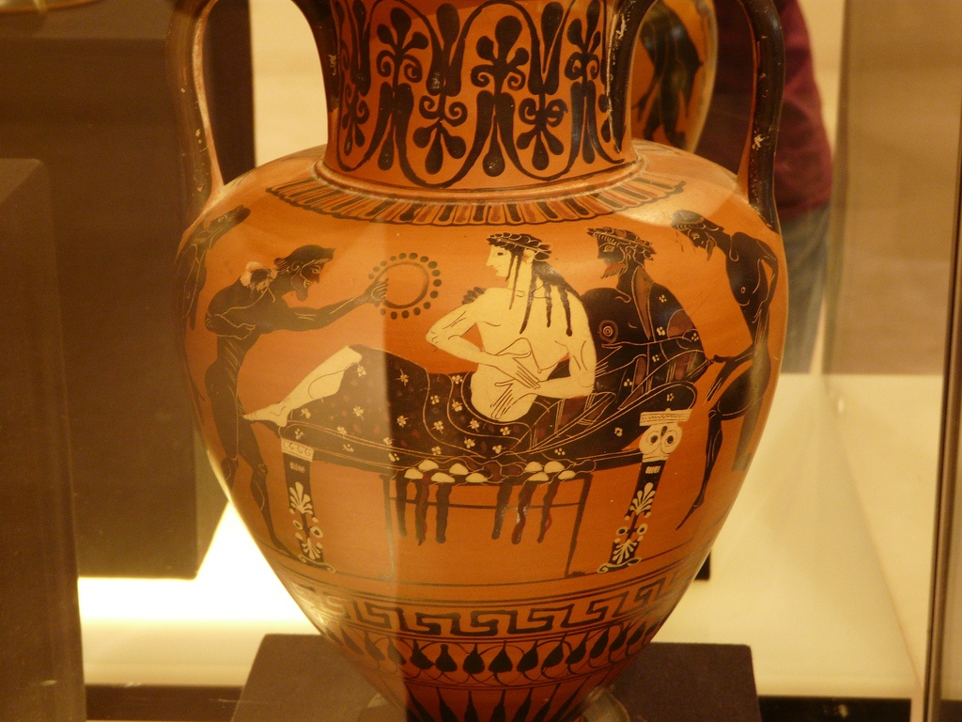

Slide 4
Задание №1 Запишите правильные ответы вместо многоточия , выделите первые буквы слов и из них запишите полученное итоговое слово
1.Место захоронения фараона ………….
2.Одно из имен бога солнца в Древнем Египте …..
3.Страна, расположенная в долине реки Нил…..
4.Первый властелин единого Китая ………….
5.Страна, расположенная между Гималаями и океаном ………..
6.Имя бога евреев …………..
Итоговое слово ______________________

Slide 5
Проверим
1.Место захоронения фараона (Гробница)
2.Одно из имен бога солнца в Древнем Египте (Ра)
3.Страна, расположенная в долине реки Нил (Египет)
4.Первый властелин единого Китая ( Цинь)
5.Страна, расположенная между Гималаями и океаном (Индия)
6.Имя бога евреев ( Яхве)
Итоговое слово ГРЕЦИЯ

Slide 6
Тема урока
Древняя Греция.
Греки и критяне.
Мифы.

Slide 7
Найти ответы на вопросы
1. Каковы природные особенности Греции? 2.Мифы – исторический вымысел или историческая реальность? 3.Может ли миф быть историческим источником?

Slide 8
Слова греческого происхождения
География, история, математика, поэзия, поэт, эпиграф, термометр, телефон, фотография, школа, тетрадь, кино.

Slide 9
Природные условия и занятия жителей в древности
Природные условия | Древний Восток | Древняя Греция
Реки
Почва
Моря
Горы
Климат

Slide 10
Наши задачи:
1.Определить географическое положение Греции
2.Выяснить природные условия
3.Определить занятия населения
4.Познакомиться с мифами Древней Греции.

Slide 11
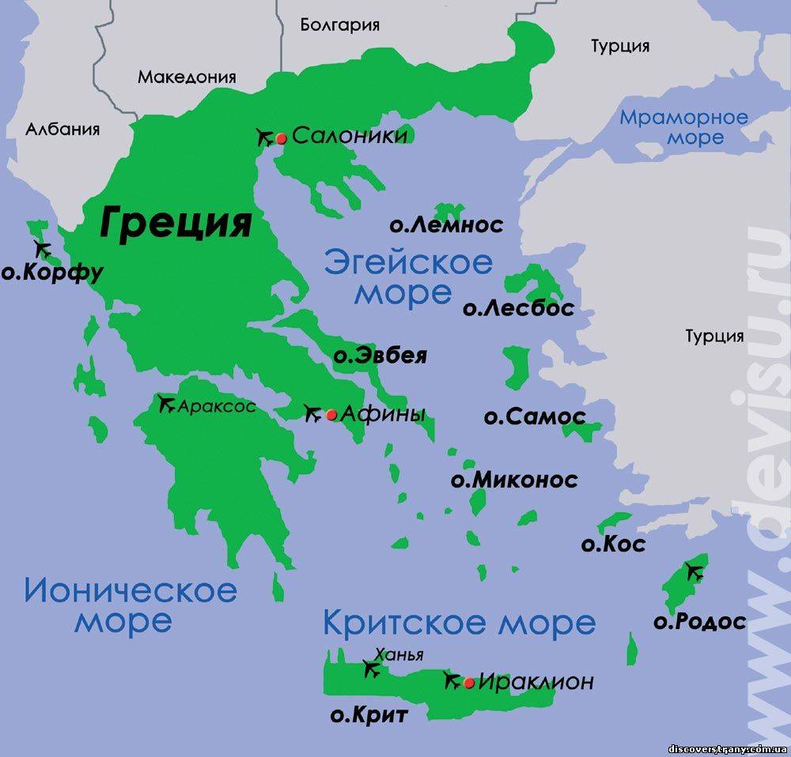

Slide 12
Вопросы к тексту:
1. Назовите три особенности природы Древней Греции
2.Какие занятия были характерны для греков?

Slide 13
Ответы для групп 1,3
Моря:
Эгейское, Ионическое,Средиземное
Остров:
Крит
Города:
Микены, Пилос, Афины

Slide 14
Ответы для групп 2,4
Природные особенности Греции(3):
1)окружена морями
2)горная страна
3)нет полноводных рек
Основные занятия греков:
торговля, рыболовство ,
земледелие, ремесло.

Slide 15
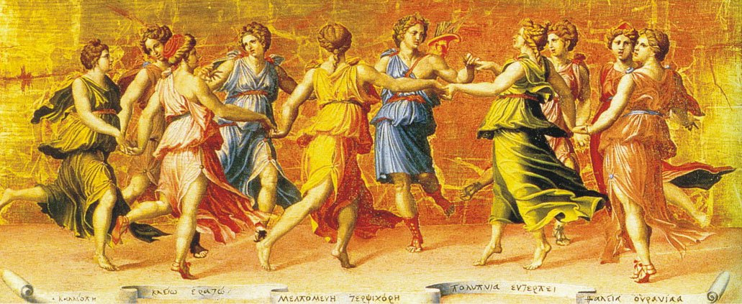
Отдохнём…

Slide 16
Миф-а, м. 1.Древнее народное сказание о легендарных героях, богах, о явлениях природы. М. о Прометее.
2. перен. Недостоверный рассказ, выдумка.

Slide 17
Проблема:
Мифы- исторический
вымысел
или
историческая реальность

Slide 19
Проверим
Минос
Ариадна
Эгей
Минотавр
Тесей
Дедал
Икар

Slide 20
Задача:
В 1500 году до нашей эры прекратила свое существование цивилизация Крита.
Сколько лет прошло с момента гибели Критской цивилизации до сегодняшнего дня?

Slide 21
Ответ
3515 лет тому назад

Slide 22
Природные условия и занятия жителей в древности
Природные условия | Древний Восток | Древняя Греция
Реки
Почва
Моря
Горы
Климат

Slide 23
Природные условия и занятия в древности
Природные условия | Древний Восток | Древняя Греция
Реки | Полноводные | Мелкие(пересыхающие)
Почва | Плодородная | Неплодородная
Моря | Нет | Омывают всю Грецию
Горы | Нет | Много
Климат | Теплый | Теплый

Slide 24
Вопросы
1) Каковы природные особенности Греции?
2)Мифы- исторический вымысел или историческая реальность?
3)Может ли миф быть историческим источником?

Slide 25
Домашнее задание:
1) параграф 24
2)прочитать миф и нарисовать иллюстрации к нему
3)ответить на вопрос « Почему погибло Критское царство?»

Slide 26
Спасибо за урок!!!!

